Slide 1
Цифровой двойник предприятия
Модульная структура актуальных моделей технологических и бизнес процессов

Slide 2
Цели и задачи: единая система с возможностью:
Мониторинга показателей в реальном времени
Уведомления по ключевым событиям
Управления «умными» тех. процессами
Отчётности по заданным параметрам
«Сбора» внешних служб в единое меню контроля
…

Slide 3
Свойства
Соблюдение политики информационной безопасности: https шифрование, принудительная частая смена пароля + х1024 hash/sol, уровень сложности пароля последнего уровня (12 знаков, обязательно спецсимвол, буквы в разном регистре и цифры), ограничение доступа по доменам / только локальной сети (подсети).
Возможность выноса части функционала «наружу», т.е. в глобальный интернет, но только при необходимости.
Разделение доступа на группы и уровни.
Единый аккаунт, привязанный к домену, либо к ИИН.
Доступ с компьютеров, ноутбуков, планшетов и смартфонов (внутри сети предприятия).
Модульная структура, подразумевающая включение/отключение служб и расширение в будущем

Slide 4
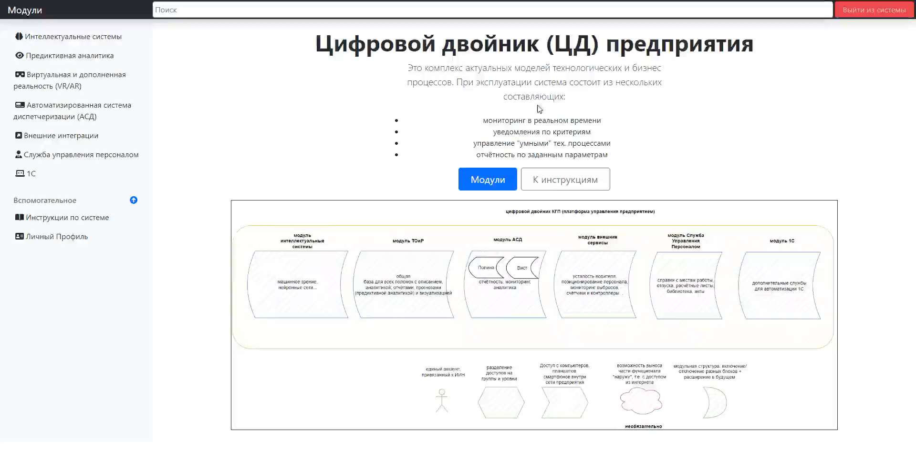
Прототип – (видео)

Slide 5
Примеры основных служб и модулей
Единая база знаний или безопасности, включает самостоятельное прохождение тестирований, отчётность по сотрудникам и аналитика.
Контроль, отчётность и оповещение с чужого сервиса – автоматизированный контроль эмиссий в окружающую среду.
Контроль, отчётность и оповещение с чужого сервиса – контроль усталости водителей.
Контроль, отчётность и оповещение с чужого сервиса – позиционирование персонала.
Мониторинг, отчётность и оповещение с чужого сервиса – АСД «Вист» / АСД «Полина».
ТОиР (техническое обслуживание и ремонт) – общая база для всех поломок с описанием, аналитикой, отчётами, прогнозами (предиктивной аналитикой) и визуализацией.
Машинное зрение или другие интеллектуальные службы в реальном времени.
Данные с счётчиков и другого оборудования, оборудованного контроллерами.

Slide 6
Дополнительный функционал
Большое количество идей можно «воплотить» принимая идеи от работников и руководителей предприятия - несколько десятков (40-60) полезных предложений, с разной степенью эффективности, от КГП, которые были отложены или отклонены, но осуществимы в рамках веб-инфраструктуры.

Slide 7
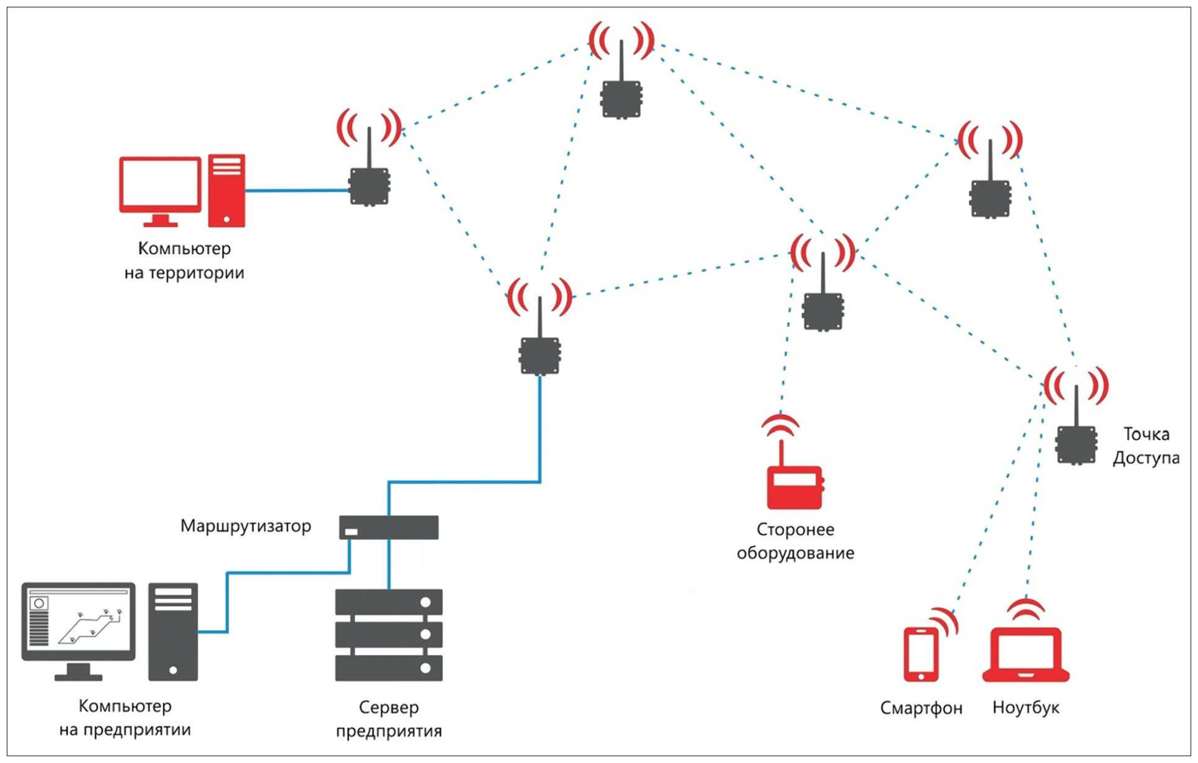
Функциональная схема корпоративной сети

Slide 8
Затраты
Сервер для развёртывания, конфигурация зависит от количества нагрузки и пользователей, пример: Системный блок НР ProDesk 600 G6 МТ 9CF30AV-Special: Intel Соrе TM i5-10500, память 8Гбайт (1 х 8 Гбайт) DDR4-2666 SDRAM/SSD 256Gb M.2/ НР Serial Port Rear /HDMI port/display port х 2/ Сетевой адаптер Intel I210-T1 PCIe GbE/DVDRW/ Windows 10 Pro 64/3/3/3 Warranty/НР Кеуb/НР mouse. Стоимость 470 000 тенге с НДС. лучший сценарий: 1.2 млн тенге. худший сценарий: 2 млн тенге.
Инфраструктура для развёртывания: точки доступа, кабеля, ИБП, смартфоны/планшеты – N млн тенге (зависит от задач).
Повышение полномочий, квалификации и категории разработчика

